Slide 1
プログラミング③
情報Ⅰ Ｎｏ．１７-2
ドローンをプログラミングで動かそう！

Slide 2

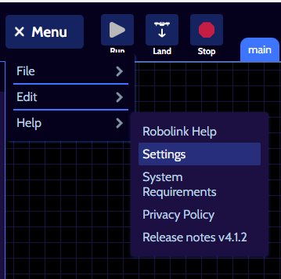
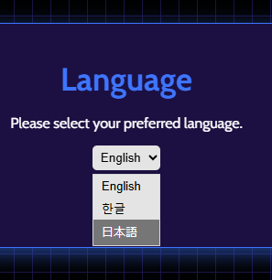
準備
プログララミングの準備をしよう
①デスクトップの 「CoDrone」をクリック
②「Menu」→「Help」→
「Settings」を選択
③「Language」で日本語を
選択する

Slide 3
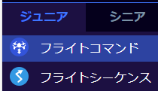
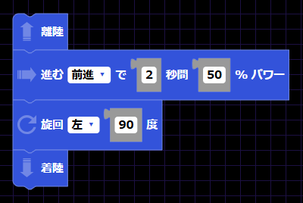
ＴＲＹ４
離陸させて目的地で着陸させよう
①フライトコマンドを選択し、以下の
ブロックを並べる
離陸＝１ｍ上昇
進む（前進・上昇）
秒数で距離を調整
旋回＝回転する
着陸

Slide 4
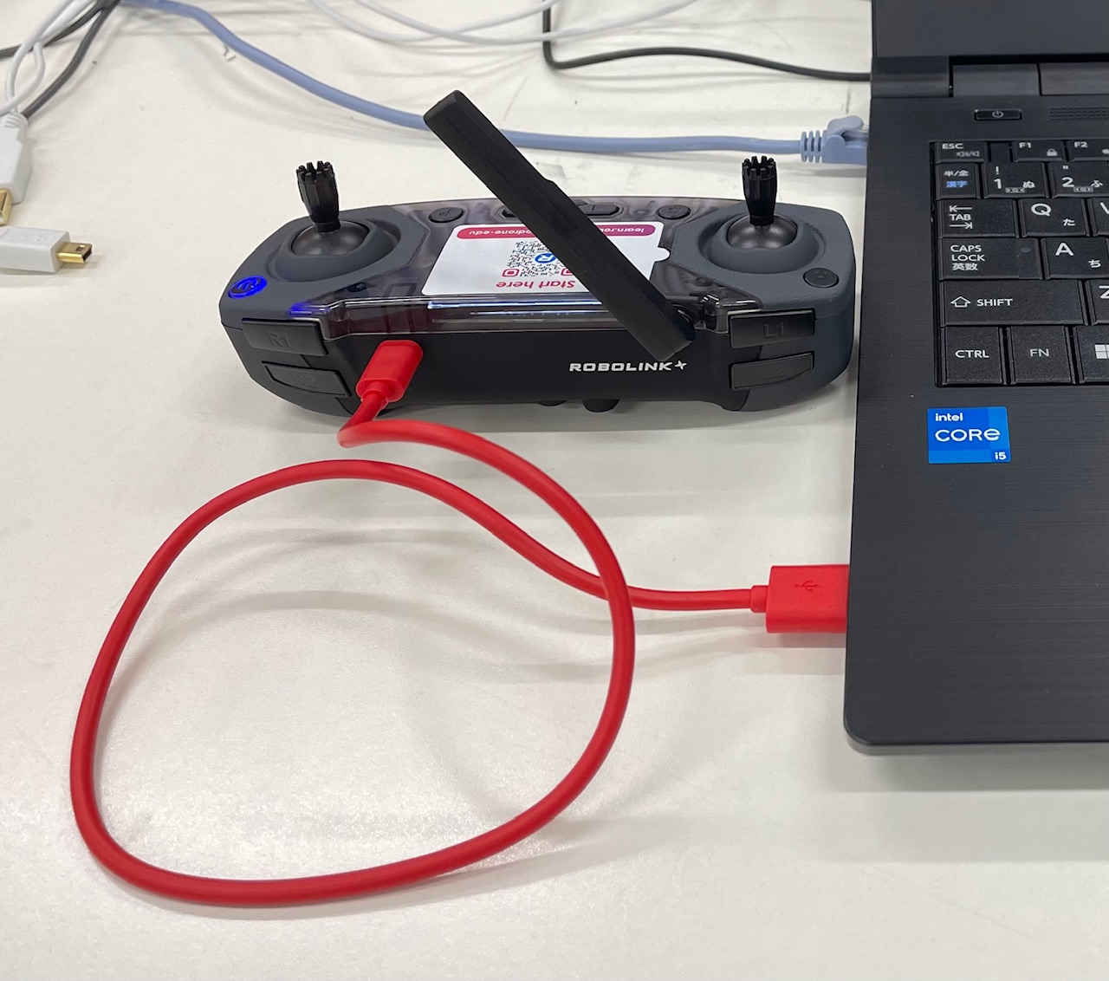
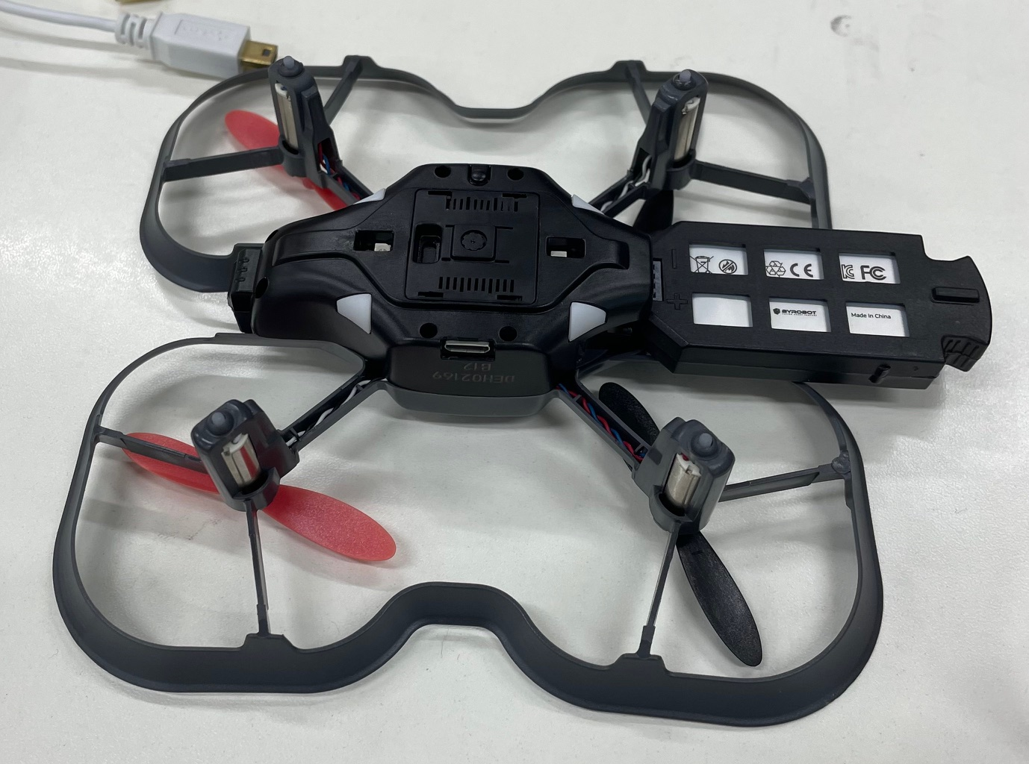
準備
ＰＣとドローンをペアリングする
①ケーブルでＰＣとコントローラーと接続する
②ドローンにバッテリーを入れる

Slide 5
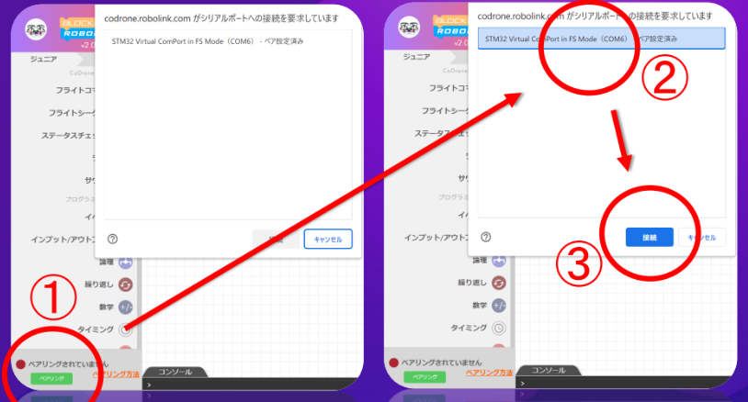
準備
ＰＣとドローンをペアリングする
②機材を
選ぶ
③接続を
押す
①ペアリング
を押す

Slide 6
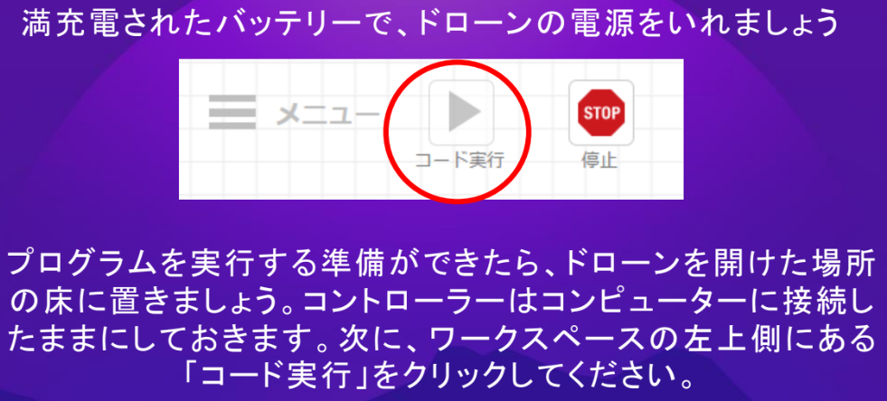
ＴＲＹ４
プログラムを実行する

Slide 7
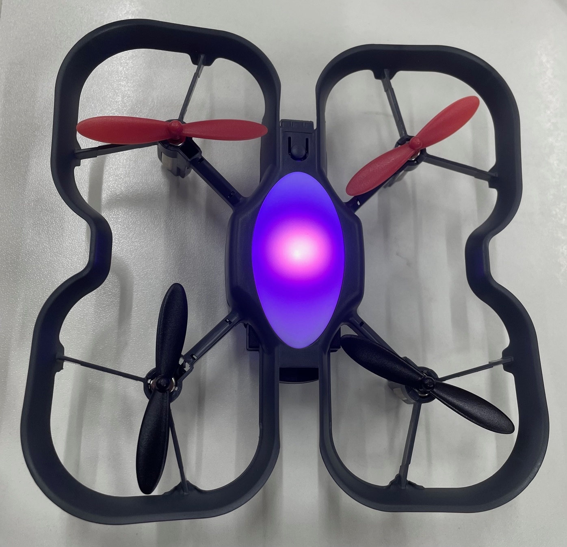
参考
ドローンの飛ぶ方向
前進
赤い羽根２枚が
前方向

Slide 8
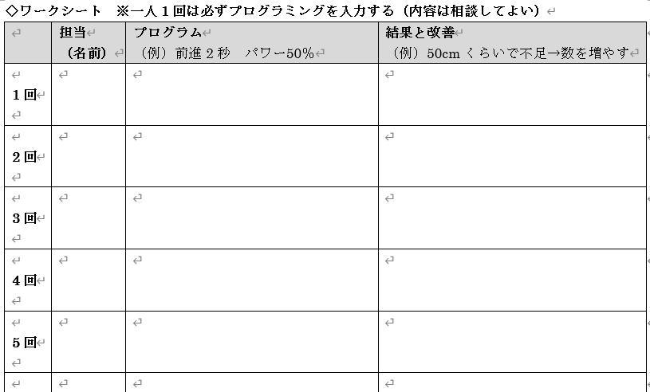
ルール
一人１回はプログラミングしてみる
１台を２つのグループで交互に使用する
やってみたときに観察して、次の人の改善に生かす

Slide 9
初めてやってみて分かったこと
プログラムでは
必ず「着陸」を入れる。落下して破損します。
パワーは５０％程度にしておく。危険防止のため。
コントローラーについて
ボタンをあまり押さない。ペアリングが外れます。
コントローラーの近くで飛ばす。通信が届かない。
飛ばすときは
離陸場所においてから「再生」を押す。
進む方向を確認する。赤い羽根2枚が前方向です。

Slide 10
【確認課題】
ドローンショーの工夫を調べよう
☞箇条書き３つ調べましょう
（例）
どうやって動かしている？
プログラムはどうなっている？
風に流されたり、ぶつからない対策は？
落ちることはあるの？
万博では何機くらい飛ばした？
どれくらいの大きさのドローンを使っている？

Slide 11
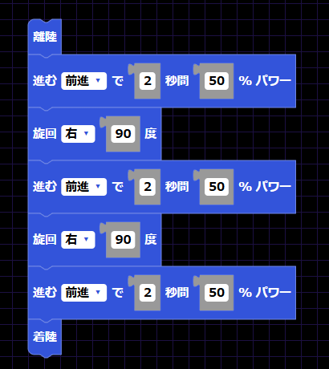
ＴＲＹ５
半周飛行するプログラムを作る
③９０度
右旋回
④机の端を直進
⑤９０度
右旋回
テーブル
⑥直進
②直進
着陸
離陸
⑦着陸
①離陸

Slide 12
ルール
一人１回はプログラミングしてみる
１台を２つのグループで交互に使用する
やってみたときに観察して、次の人の改善に生かす

Slide 13
【振り返り】
No.17-2の授業で学んだこと、思ったこと、考えたことを箇条書きで３つ書きましょう。

